Slide 1
Групповой проект «Поликлиника»
Группа: 10
Участники:
Зорин Даниил
Петров Егор
Свибович Никита

Slide 2
Распределение ролей
Роль | Участник | Задачи
Тимлид | Зорин Даниил | Kanban, GitHub Actions
Разработчик, Проектировщик UML-диаграмм | Зорин Даниил | SwiftUI, SQLite, локализация, UML-диаграмма
Дизайнер, Документация | Петров Егор | Figma, Wiki, README
Тестировщик | Свибович Никита | UI-тесты, Unit-тесты

Slide 3
Функциональные требования
Регистрация и авторизация
Создание/отмена/перенос талона
Просмотр поликлиник и врачей
Выбор даты и времени записи
Профиль и смена языка

Slide 4
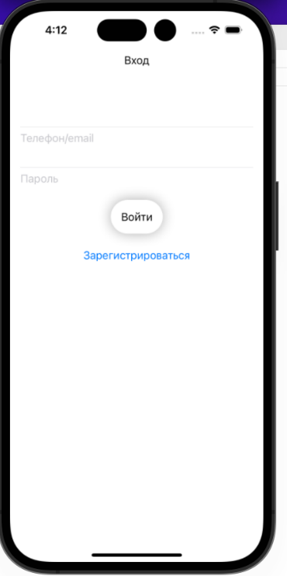
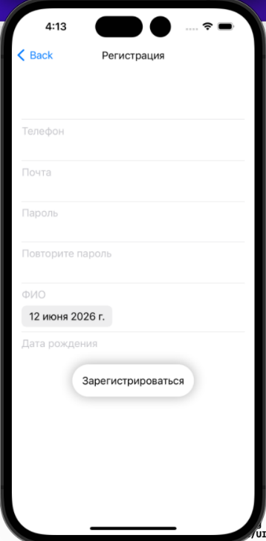
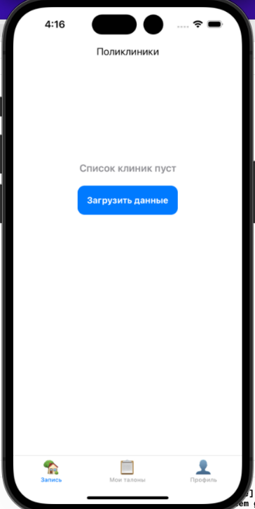
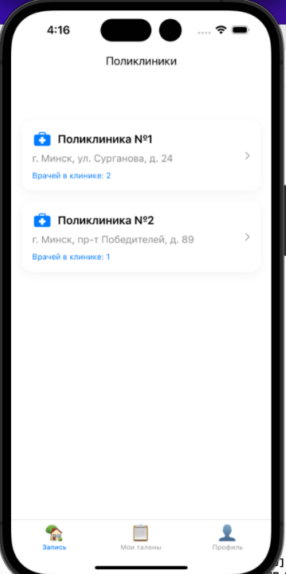
Скриншоты

Slide 5
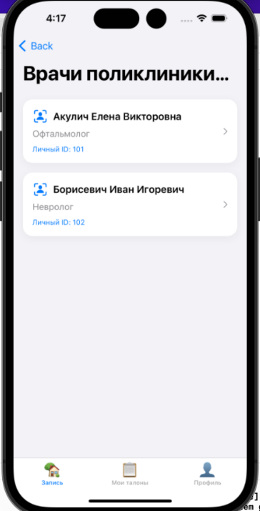
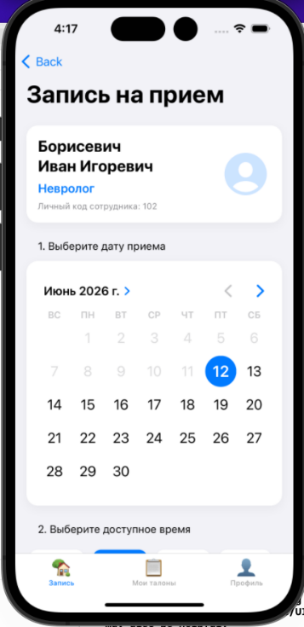
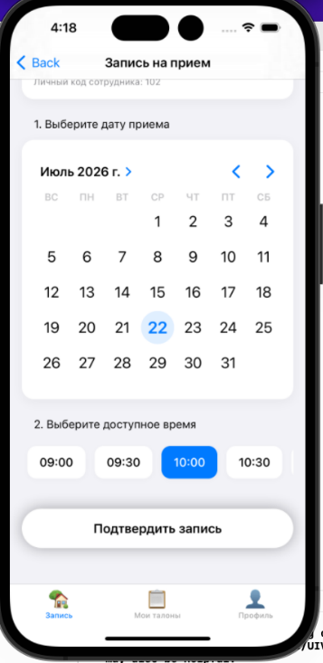
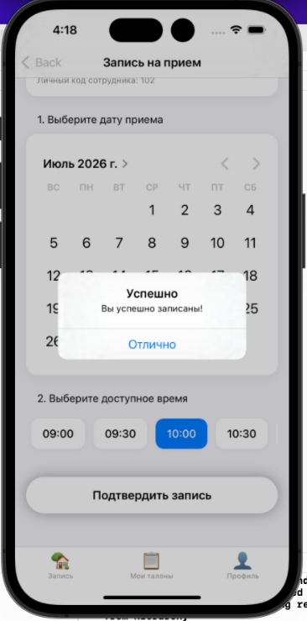
Скриншоты

Slide 6
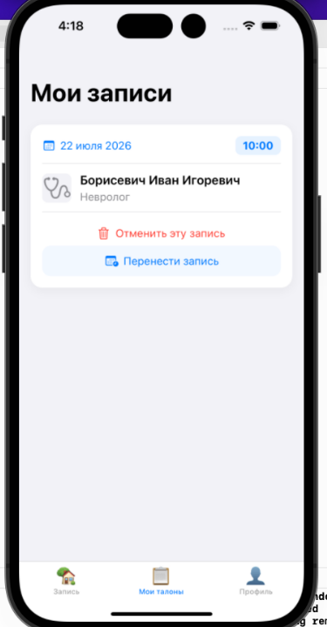
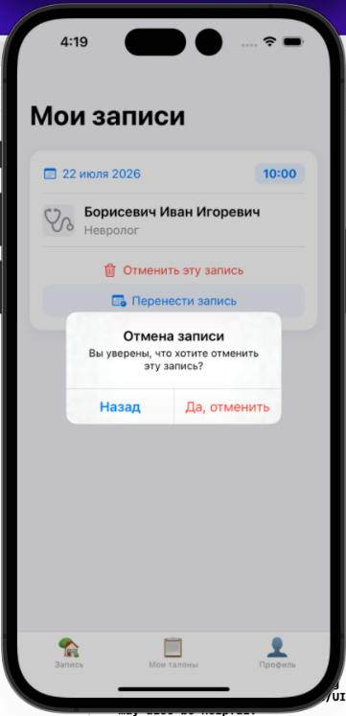
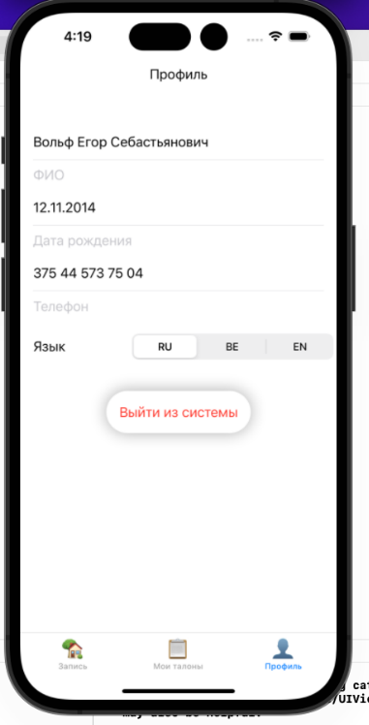
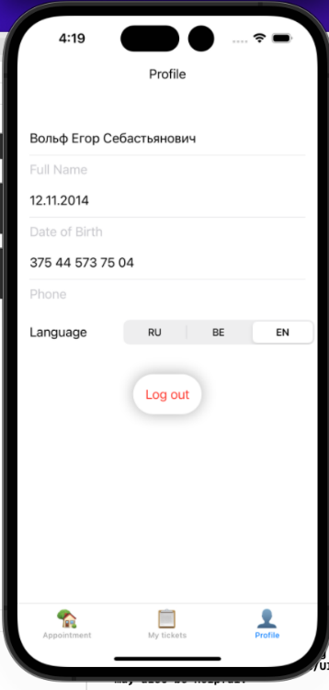
Скриншоты

Slide 7
GitHub Actions CI/CD
Автоматический запуск тестов при push
Сборка проекта на macOS

Slide 8
План тестирования
Тип тестов | Количество
UI-тесты | 10+
Unit-тесты | 10+

